Slide 1
Техническое описание универсального принятия доменных имен и адресов электронной почты
Программа Дня UA
ДД Месяц 2025 года

Slide 2
Повестка дня
Введение
Общие сведения об универсальном принятии
Основы Unicode
Основы интернационализированных доменных имен (IDN-доменов)
Основы интернационализации адресов электронной почты (EAI)
Заключение

Slide 3
Общие сведения об универсальном принятии

Slide 4
Универсальное принятие доменных имен и электронной почты
Цель
Все доменные имена и адреса электронной почты работают во всех прикладных программах.
Результаты
Стимулирование потребительского выбора, рост конкуренции и предоставление более широкого доступа конечным пользователям.

Slide 5
Категории доменных имен и адресов электронной почты
Теперь можно создавать доменные имена и адреса электронной почты на местных языках с использованием формата UTF8.
Интернационализированные доменные имена (IDN-домены)
Интернационализация адреса электронной почты (EAI)
Доменные имена
Новые доменные имена верхнего уровня: example.sky
Длинные доменные имена верхнего уровня: example.abudhabi
Интернационализированные доменные имена: 普遍接受-测试.世界
Интернационализация адреса электронной почты (EAI)
ASCII@IDN marc@société.org
UTF8@ASCII ईमेल@example.com
UTF8@IDN 测试@普遍接受-测试.世界
UTF8@IDN; системы письма справа налево ای-میل@ مثال.موقع

Slide 6
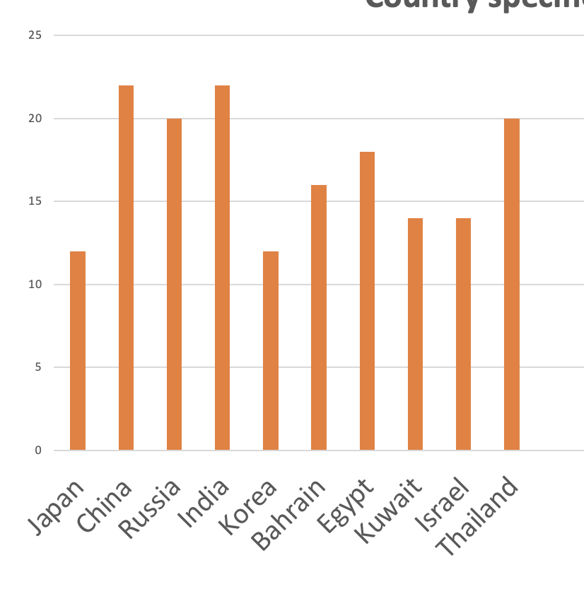
Принятие адресов электронной почты веб-сайтами
Показатели принятия EAI (в записи местными языками) в полях форм на 1000 местных сайтов
(данные исследования 2025 года, которые готовятся к публикации на сайте UASG.tech)

Slide 7
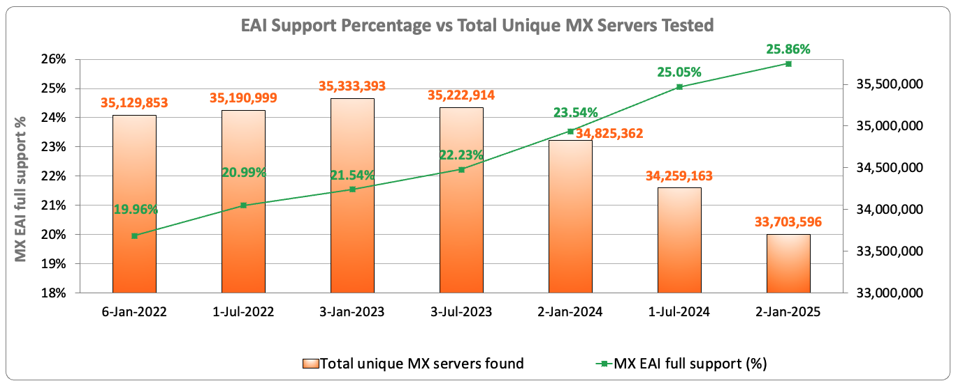
Поддержка EAI серверами электронной почты в доменах gTLD
В январе 2025 года из протестированных 33,7 млн серверов электронной почты поддержку интернационализированных адресов продемонстрировали только 25,86%.
Источник: https://ithi.research.icann.org/graph-eai.html
Notes:
Переключение на точку для каждого MX-сервера - несколько MX-серверов могут преобразовываться в одни и те же IP-адреса.
Полностью: Все разрешенные IP прошли тестирование
Частично: Некоторые IP прошли тестирование, другие нет
Нет: Все IP Mx-серверов не прошли тесты
Без IP: Ни один IP не удалось разрешить для MX-сервера (например, NXdomain)
Не проверено: IP-адреса не удалось проверить (например, тайм-аут, отказ в подключении, специальные IP-адреса и т. д.)

Slide 8
Состояние готовности к универсальному принятию для программистов
Поддержка всех доменных имен, включая интернационализированные доменные имена (IDN), и всех адресов электронной почты, включая интернационализированные адреса электронной почты (EAI):
Принятие: пользователь может вводить в текстовое поле символы своего местного алфавита.
Проверка: программное обеспечение принимает такие символы и распознает их как действительные.
Процесс: система выполняет с символами необходимые операции.
Хранение: текст может храниться в базе данных без каких-либо повреждений.
Отображение: при извлечении из базы данных информация отображается корректно.
Принятие
Проверка
Процесс
Хранение
Отображение

Slide 9
Технологический стек для рассмотрения UA
Приложения и сайты
- Wikipedia.org, ICANN.org, Amazon.com, пользовательские сайты во всем мире
- PowerPoint, Google-Docs, Safari, Acrobat, пользовательские приложения
Социальные сети и поисковые системы
- Chrome, Bing, Safari, Firefox, локальные браузеры (например, китайские)
- Facebook, Instagram, Twitter, Skype, WeChat, WhatsApp, Viber
Прием, проверка, обработка, хранение и отображение
всех доменных имен и адресов электронной почты.
Языки программирования и интегрированные среды
- JavaScript, Java, Swift, C#, PHP, Python
- Angular, Spring, .NET core, J2EE, WordPress, SAP, Oracle
Платформы, операционные системы и системные инструменты
- iOS, Windows, Linux, Android, магазины приложений
- Active Directory, OpenLDAP, OpenSSL, Ping, Telnet
Стандарты и передовые практики
- IETF RFC, W3C HTML, Unicode CLDR, WHATWG
- Отраслевые стандарты (здравоохранение, авиация, ...)

Slide 10
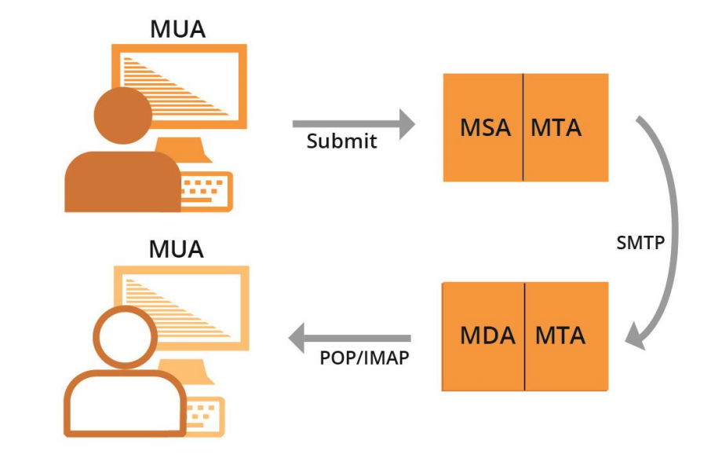
Почтовые системы и поддержка EAI
Все агенты электронной почты должны быть настроены на отправку и получение интернационализированных адресов электронной почты. Подробнее см. в документе EAI: технический обзор.
MUA – почтовый агент пользователя: клиентская программа, которую человек использует для отправки, получения и управления почтой.
MSA – агент отправки почты: серверная программа, которая получает почту от MUA и готовит ее к передаче и доставке.
MTA – агент передачи почты: серверная программа, отправляющая почту на другие узлы Интернета и принимающая ее от них. MTA может получать почту от MSA и/или доставлять почту в MDA.
MDA – агент доставки почты: серверная программа, которая обрабатывает входящую почту и обычно сохраняет ее в почтовый ящик или папку.

Slide 11
Основы Unicode

Slide 12
Символ и набор символов
Метка или строка, например أهلا, नमस्ते, Hello, состоит из символов.
Hello --> H e l l o
Символ — это единица информации, используемая для организации, контроля или представления текстовых данных.
Примеры символов:
Буквы
Цифры
Специальные символы, т. е. математические символы, знаки препинания
Управляющие символы — обычно не отображаются
Американский стандартный код для обмена информацией (ASCII) кодирует символы, используемые в вычислениях, включая буквы a-z, цифры 0-9 и другие.

Slide 13
Кодовая точка
Кодовая точка — это значение или позиция символа в любом кодированном наборе символов.
Кодовая точка — это номер, присвоенный для представления абстрактного символа в системе представления текста.
Notes:
https://bournetocode.com/projects/GCSE_Computing_Fundamentals/pages/3-3-5-ascii.html

Slide 14
Кодовая точка
Кодовая точка — это значение или позиция символа в любом кодированном наборе символов.
Кодовая точка — это номер, присвоенный для представления абстрактного символа в системе представления текста.
Notes:
https://bournetocode.com/projects/GCSE_Computing_Fundamentals/pages/3-3-5-ascii.html

Slide 15
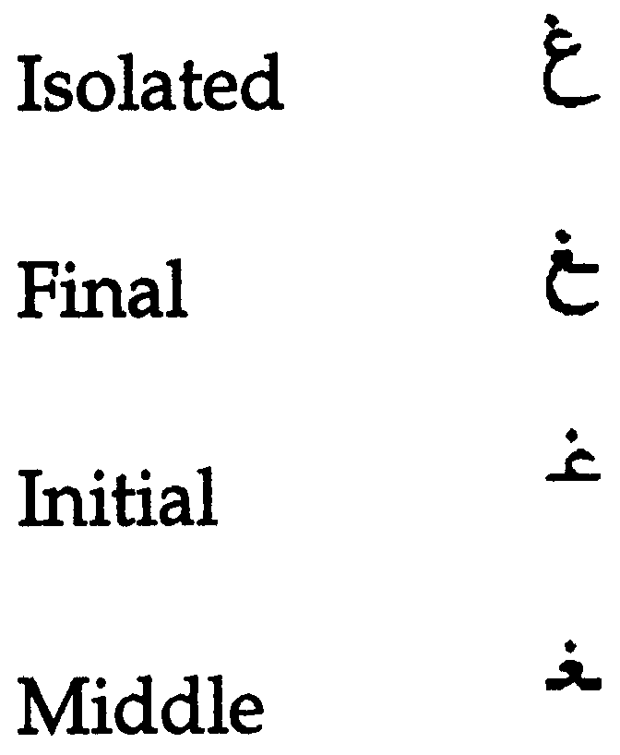
Глиф
Типографское изображение символа называется глифом.
Английский язык: a, a
Каждая арабская буква имеет четыре глифа в зависимости от того, где она встречается в строке. Например, для АРАБСКОЙ БУКВЫ GHAIN четыре глифа - это:
Языки могут записываться/отображаться в порядке справа налево или слева направо, но чтение данных происходит на основе порядка нажатия клавиш в файле и не зависит от направления письма.

Slide 16
Кодировка символов
Кодировка символов — это сопоставление определения набора символов с фактическими кодовыми единицами, которые используются для представления данных.
Кодировка описывает, как кодировать кодовые точки в байты и как декодировать байты в кодовые точки.

Slide 17
Краткая история
Базовый код ASCII: 7-битный символ, не более 128 символов.
Расширенный код ASCII: 8-битный символ, не более 256 символов.
Кодировка ASCII может содержать достаточно символов, чтобы охватить все языки.
Поэтому были разработаны различные системы кодирования для присвоения номеров символам разных языков и систем письма, что создавало проблемы совместимости.

Slide 18
Стандарт Unicode
Стандарт цифрового представления символов, используемых в системах письма всех языков мира.
Упорядоченный набор символов.
Unicode предоставляет единые средства для хранения, поиска и обмена текстами на любом языке.
Он используется во всех современных компьютерах и является основой для обработки текста в Интернете.
Количество слотов для представления языков мира — от 0000 до 10FFFF. Охват набора символов и диапазоны кодировок см. на сайте https://unicode.org/charts/.

Slide 19
Кодировка Unicode
Unicode может быть реализован с помощью различных кодировок.
UTF-8
UTF-16
UTF-32
В системе доменных имен (DNS) обычно используется кодировка UTF-8.
UTF-8 — это кодировка символов переменной длины.
UTF-8 кодирует кодовые точки, используя от одного до четырех байтов, которые читаются по одному байту за раз:
Для символов ASCII используется 1 байт.
Для арабских символов используется 2 байта.
Для символов деванагари используется 3 байта.
Для китайских символов используется 4 байта.
Таким образом, для чтения на уровне байтов, прежде чем считывать данные из файла, необходимо указать кодировку.

Slide 20
Нормализация
Существует несколько способов кодирования определенных глифов в Unicode:
è = U+00E8
e + ` = è = U+0065 + U+0300
آ = U+0622
ٓ + ا = آ =U+0627 U+0653
Следующая строка может существовать в корпусе в виде первой строки, показанной ниже, тогда как строка ввода имеет вид второй строки. Таким образом, результат поиска будет пустым.
آدم (U+0622 U+062F U+0645)
آدم (U+0627 U+0653 U+062F U+0645)
Для поиска, сортировки и любых других операций со строками необходима нормализация.
Нормализация гарантирует, что конечное представление будет одинаковым, даже если пользователи набирают текст по-разному

Slide 21
Нормализация
Ниже перечислены различные формы нормализации, определенные в Unicode:
Форма нормализации D (NFD)
Форма нормализации C (NFC)
Форма нормализации KD (NFKD)
Форма нормализации KC (NFKC)
В доменных именах используется NFC.

Slide 22
Интернационализированные доменные имена

Slide 23
Доменные имена
Доменное имя — это упорядоченный набор меток или строк: www.example.co.uk.
Домен верхнего уровня (TLD) — это самая правая метка: «uk».
Домен второго уровня: «co».
Домен третьего уровня: «example».
Изначально длина TLD составляла всего два или три символа (например, .ca, .com).
Теперь строки TLD могут быть более длинными (например, .info, .google, .engineering).
TLD, делегируемые в корневую зону, могут со временем меняться, поэтому фиксированный список может устареть.
Каждая метка состоит из 63 октетов.
Общая длина доменного имени не может быть больше 255 (включая разделители).

Slide 24
Интернационализированные доменные имена (IDN-домены)
Доменные имена также могут быть интернационализированными, когда одна из меток содержит хотя бы один символ, не относящийся к стандарту ASCII.
Например: www.exâmple.ca , 普遍接受-测试.世界., صحة.مصر, ทัวร์เที่ยวไทย.ไทย
Существует две эквивалентные формы обозначения IDN-доменов: U-меток и A-меток.
Пользователи используют версию IDN под названием U-label (в формате UTF-8): exâmple
Для внутреннего использования в приложениях или системах используется эквивалент в записи символами ASCII, который называется A-label:
Прием пользовательского ввода, нормализация и сверка со стандартом IDNA2008 для формирования U-label IDN-домена.
Преобразование U-label в punycode (с использованием стандарта RFC3492).
Добавление префикса "xn--", чтобы идентифицировать строку ASCII как A-label IDN-домена.
exâmple => exmple-xta => xn--exmple-xta
普遍接受-测试 => --f38am99bqvcd5liy1cxsg => xn----f38am99bqvcd5liy1cxsg
Для IDN-доменов следует использовать последнюю версию стандарта, которая называется IDNA2008.
Не следует использовать библиотеки на основе устаревшей версии IDNA2003.

Slide 25
Интернационализация адреса электронной почты (EAI)

Slide 26
Адрес электронной почты
Синтаксис адреса электронной почты: mailboxName@domainName.
В адресе электронной почты есть название почтового ящика — mailboxName.
В адресе электронной почты есть доменное имя — domainName.
Имя домена может быть записано символами ASCII или же это может быть IDN-домен.
Например,
myname@example.org
myname@xn--exmple-xta.ca

Slide 27
EAI
При интернационализации адреса электронной почты название почтового ящика записывается в Unicode (в формате UTF-8).
Имя домена может быть записано символами ASCII или же это может быть IDN-домен.
Например,
kévin@example.org
すし@ xn--exmple-xta.ca
すし@快手.游戏.

Slide 28
Форма адресов электронной почты
Адреса name@exâmple.ca и name@xn--exmple-xta.ca представляют один и тот же адрес электронной почты.
Приложение должно быть способно рассматривать обе формы как эквивалентные.
Для внутреннего использования следует единообразно применять либо A-label, либо U-label, но смешивать их нельзя.
Техническая рекомендация: Техническую обработку следует выполнять по A-label, а U-label следует использовать для визуального контроля.
К примеру, регистрация нового пользователя в приложении должна выполняться по эквивалентной метке A-label.

Slide 29
Отправка и получение
Мы должны иметь возможность отправки в любую форму:
mailboxName-UTF-8@A-labelform.
mailboxName-UTF-8@U-labelform.
Мы должны иметь возможность получения от адреса любой формы:
mailboxName-UTF-8@A-labelform.
mailboxName-UTF-8@U-labelform.
Хранить адреса электронной почты следует в единообразном виде, по записи доменного имени в форме либо A-label, либо U-label.
Технической обработкой отправки/получения должен заниматься почтовый сервер.
Процесс передачи (интерфейсное приложение сервер электронной почты).
Библиотеки, используемые в процессе передачи, должны поддерживать интернационализацию адресов электронной почты (EAI).
Почтовый сервер также должен быть совместим с EAI.
Описание того, как обеспечить совместимость почтового сервера с EAI, не входит в рамки данного курса.

Slide 30
Заключение

Slide 31
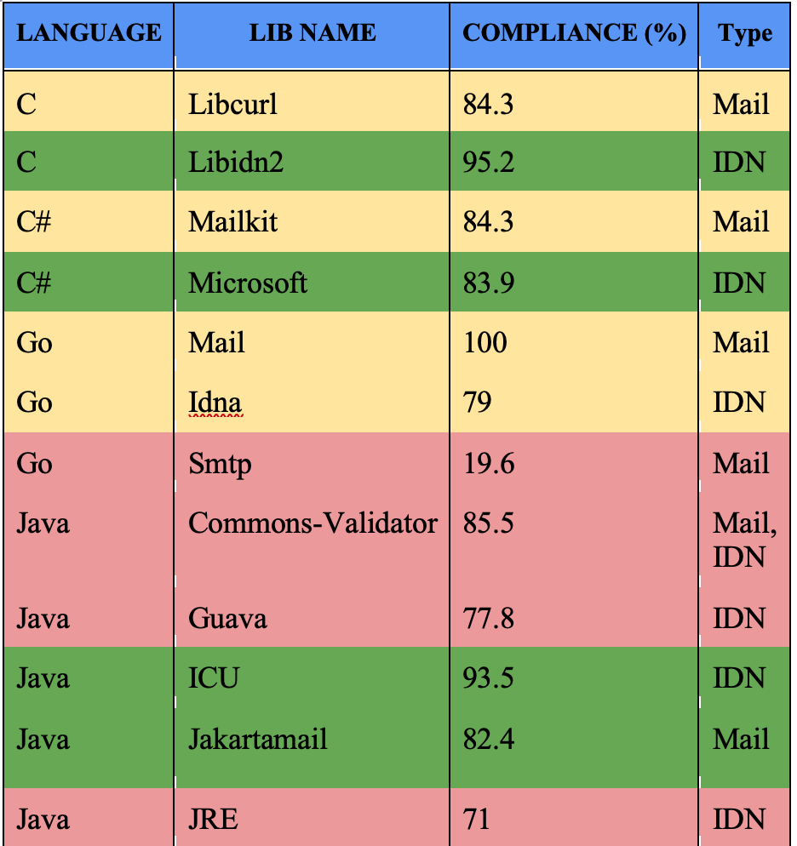
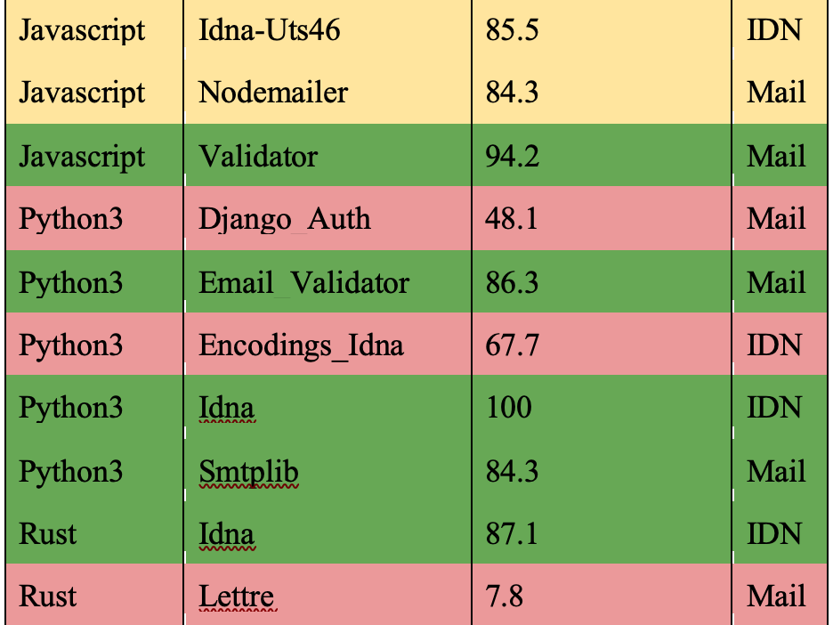
Поддержка языков прогр.
UASG018A

Slide 32
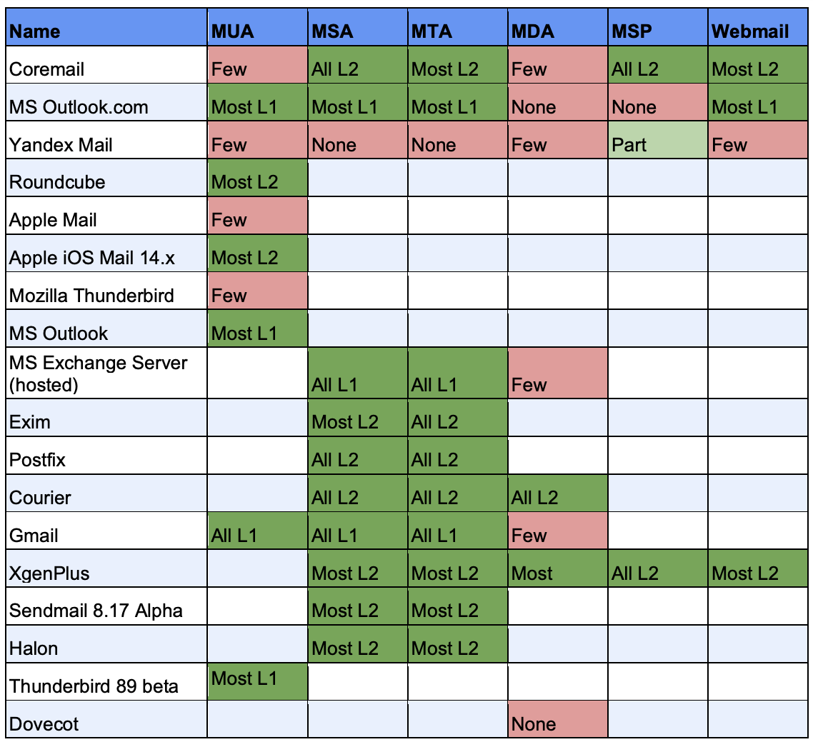
Поддержка EAI в основных инструментах и службах электронной почты
См. подробные результаты тестирования в документе «UASG030A: результаты тестирования поддержки EAI в программном обеспечении»

Slide 33
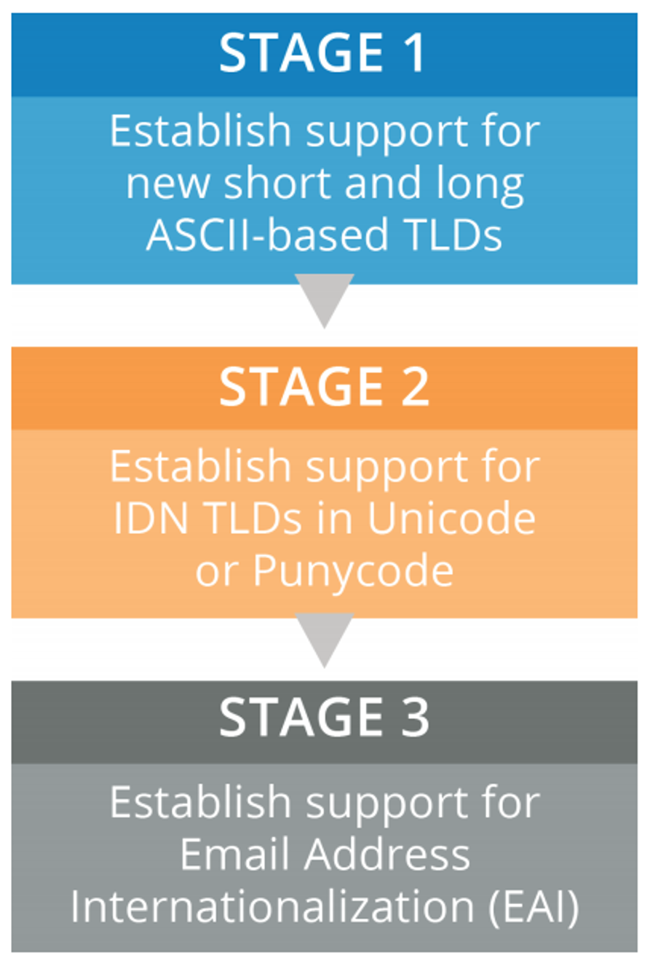
Путь ICANN к готовности к универсальному принятию — модель
ЭТАП 1
Этап 1: Обновление служб для поддержки новых коротких и длинных TLD на основе символов ASCII.
Этап 2: Обновление служб для поддержки интернационализированных доменных имен (IDN-доменов), записываемых символами, отличными от ASCII, в формате Unicode (U-label) и в представлении IDN-доменов в формате Punycode на основе символов ASCII (A-label).
Этап 3: Обновление инфраструктуры и служб для поддержки адресов электронной почты, записываемых символами, отличными от ASCII.
Примечание: прежде чем инфраструктуру можно будет считать совместимой, интернационализацию адресов электронной почты (EAI) должны поддерживать все компоненты.
Подробнее см. Ситуационное исследование ICANN
Обеспечить поддержку новых коротких и длинных TLD на основе ASCII
ЭТАП 2
Обеспечить поддержку интернационализированных доменных имен верхнего уровня (IDN TLD) в кодировке Unicode или Punycode
ЭТАП 3
Обеспечить поддержку интернационализации адресов электронной почты (EAI)

Slide 34
Бесплатные серверы с поддержкой интернационализации адресов электронной почты
Если вам нужен готовый сервер, в т. ч. популярное ПО для его реализации, обращайтесь по адресу UAProgram@icann.org:
Стабильные пакеты популярного ПО
Полная настройка для поддержки интернационализации адресов электронной почты
Пример еще одного комплексного решения сервера электронной почты: xmox.nl
Версия 0.x, версия 1.0 еще не выпущена
Сильный акцент на готовности к немедленного использования и поддержке EAI, DKIM, DMARC, DANE и т. п.
Нужен сервер под управлением Linux и глобальный IP-адрес
Крайне низкое потребление ресурсов
Подходит для бюджетных виртуальных серверов

Slide 35
Самоаттестация в области EAI
Группа управления по универсальному принятию (UASG) разработала подробные требования к поддержке интернационализации адресов электронной почты.
Детализированный контрольный список.
Простота использования для проверки поддержки интернационализации адресов электронной почты в различных продуктах и службах, в т. ч. в периферийных функциях, таких как адресная книга.
Проверено на практике специалистами поставщиков услуг по контролю качества для проверки соответствия служб требованиям.
Доступно по адресу uasg.tech/eai-certification.

Slide 36
Участвуйте!
Для получения дополнительных сведений об универсальном принятии, обратитесь по следующим адресам электронной почты: info@uasg.tech и UAProgram@icann.org
Все документы и презентации группы UASG см. на сайтах https://uasg.tech и https://icann.org/ua

Slide 37
Некоторые актуальные материалы
Полный список отчетов см. на сайте https://uasg.tech.
Краткое руководство по универсальному принятию: UASG005
Основные сведения об универсальном принятии: UASG007
Краткое руководство по EAI: UASG014
EAI – общее техническое описание: UASG012
Соответствие UA некоторых библиотек и фреймворков языков программирования – UASG018A
EAI — оценка основных программ и служб электронной почты: UASG021B
Концепция готовности к обеспечению универсального принятия: UASG026
Соображения относительно именования интернационализированных ящиков электронной почты: UASG028
Отчет об оценке поддержки EAI в почтовых программах и службах: UASG030
UA в системах управления контентом (CMS), фаза 1 — WordPress: UASG032
Примеры кода для обеспечения готовности к универсальному принятию на языках программирования Java, Python и JavaScript — UASG043.

Slide 38
Взаимодействие с ICANN — благодарим вас! Вопросы
Почта: sarmad.hussain@icann.org

